Slide 1
^{Estatística}
^{para Soluções em TI}
Média Harmônica
e suas Aplicações

Slide 2
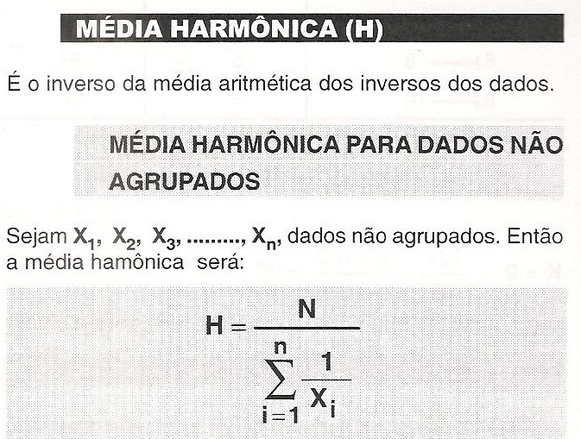
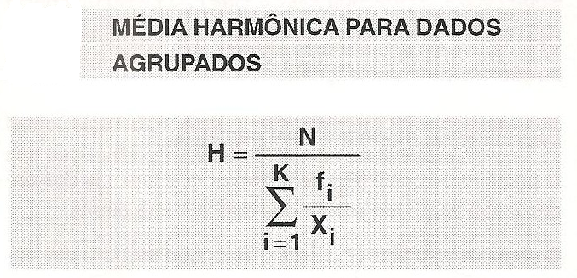

Slide 3
^{Exemplos}

Slide 4
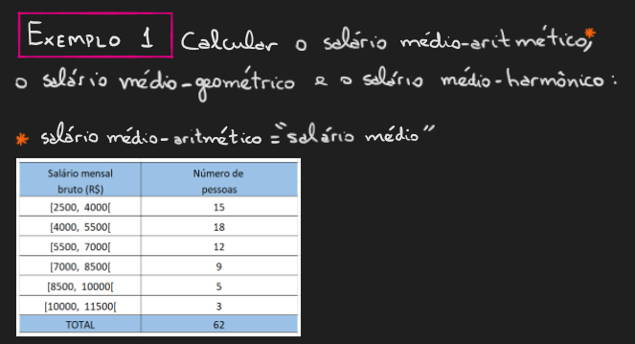


Slide 5
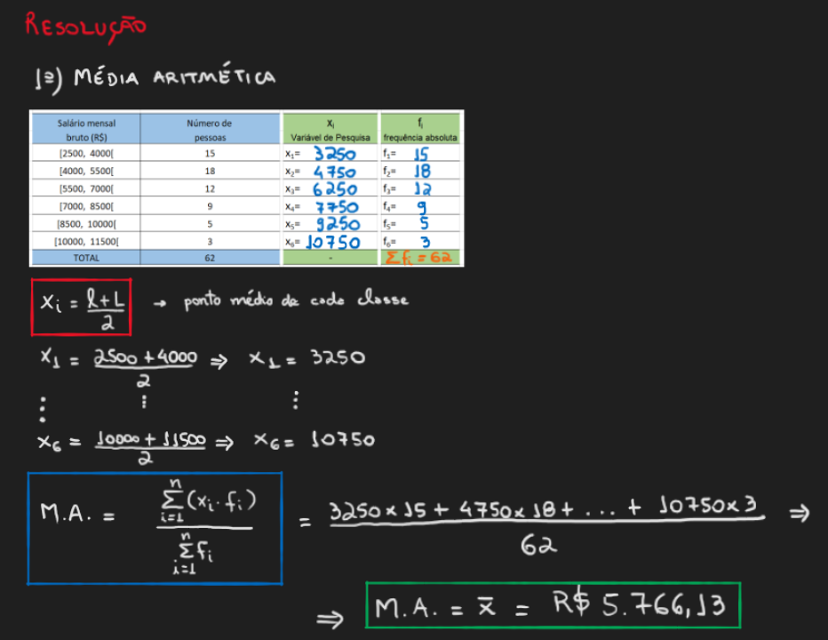

Slide 6
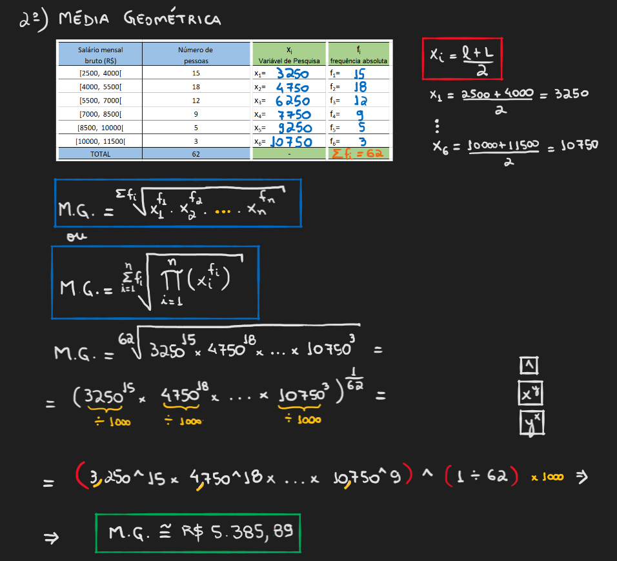

Slide 7
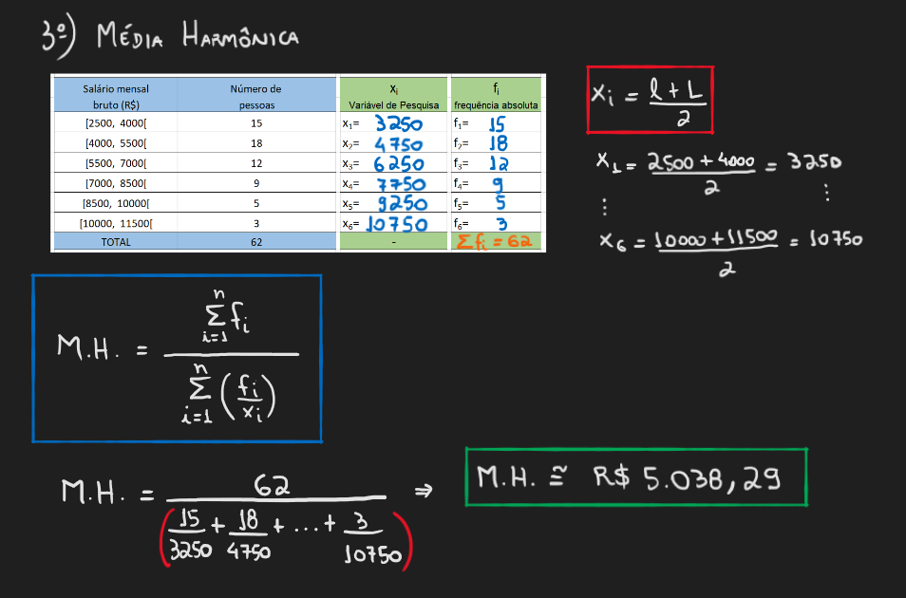

Slide 8
^{Exercícios}

Slide 9
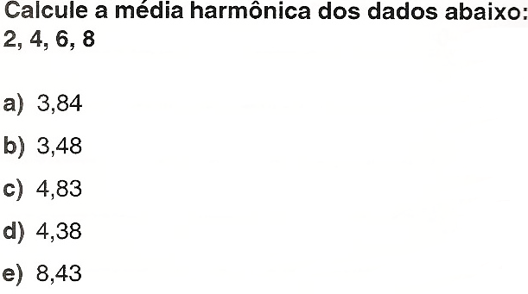
1)

Slide 10
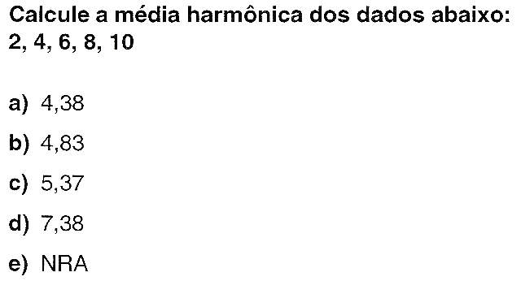
2)

Slide 11
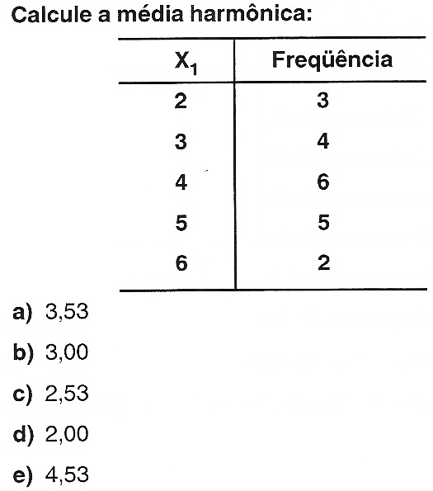
3)

Slide 12
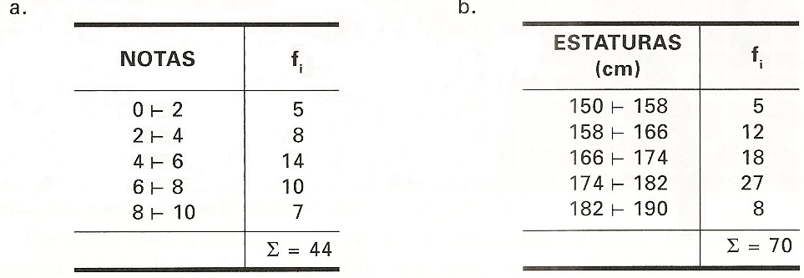
4) Determine a média harmônica em cada caso:

Slide 13
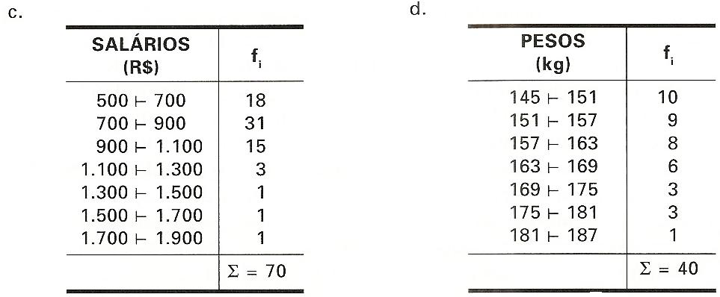
4) Determine a média harmônica em cada caso:

Slide 14
Respostas
Alternativa a
Alternativa a
Alternativa a
a) 3,47 b) 171,94 c) 794,15 d) 158,80

Slide 15
Bibliografia
Estatística Fácil
Autor: Antonio Arnot Crespo
Editora Saraiva
MORETTIN, L. G. Estatística básica. São Paulo: Editora Makron Books
Bibliografia complementar
COSTA NETO, P. L. Estatística. 2ª ed. São Paulo: Editora Edgard Blucher
CRESPO, A. A. Estatística fácil. 18ª ed. São Paulo: Editora Saraiva

